Slide 1
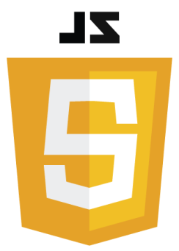
Clase 17
JavaScript Parte 5

Slide 2
Strings
Función | Descripción
string.includes(texto) | Retorna true si string contiene a texto
string.trim(), string.trimEnd(), string.trimStart() | Retorna el string quitando los espacios en blanco según corresponda
string.substring(incio, fin) | Retorna un string que va desde el inicio(incluido) hasta el final (no incluido)
string.split(separador, #limite) | Retorna un array de string, cada elemento es un substring que no contiene al separador, #limite es la cantidad de elementos
Array.join(separador) | Retorna un string jugando todos lo elementos del array
string.chartAt(indice) | Retorna un caracter en la posición del índice

Slide 3
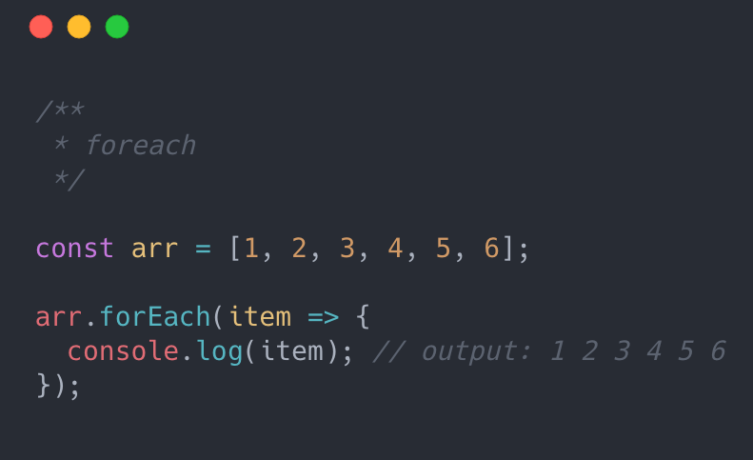
forEach
El método forEach() ejecuta la función indicada una vez por cada elemento del array. Este método ayuda a recorrer los elementos de un array.

Slide 4
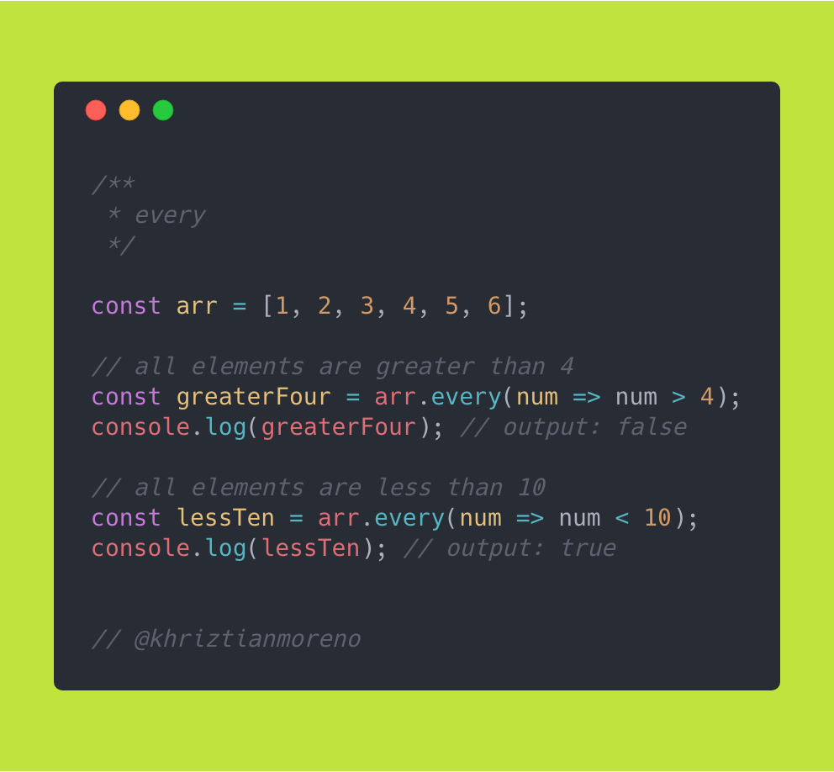
Every
El método every() verifica si todos los elementos en el arreglo pasan la prueba implementada por la función dada.

Slide 5
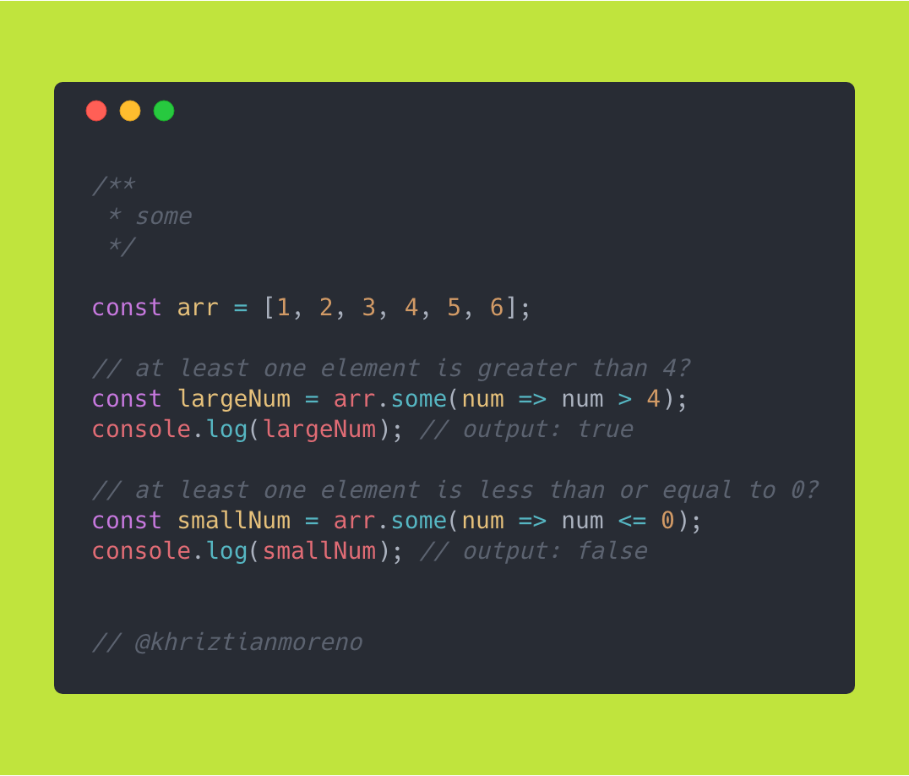
Some
El método some() verifica si algún elemento de un array cumple con el test implementado por la función brindada. Si se aprueba, devuelve “true” de lo contrario “false”.

Slide 6
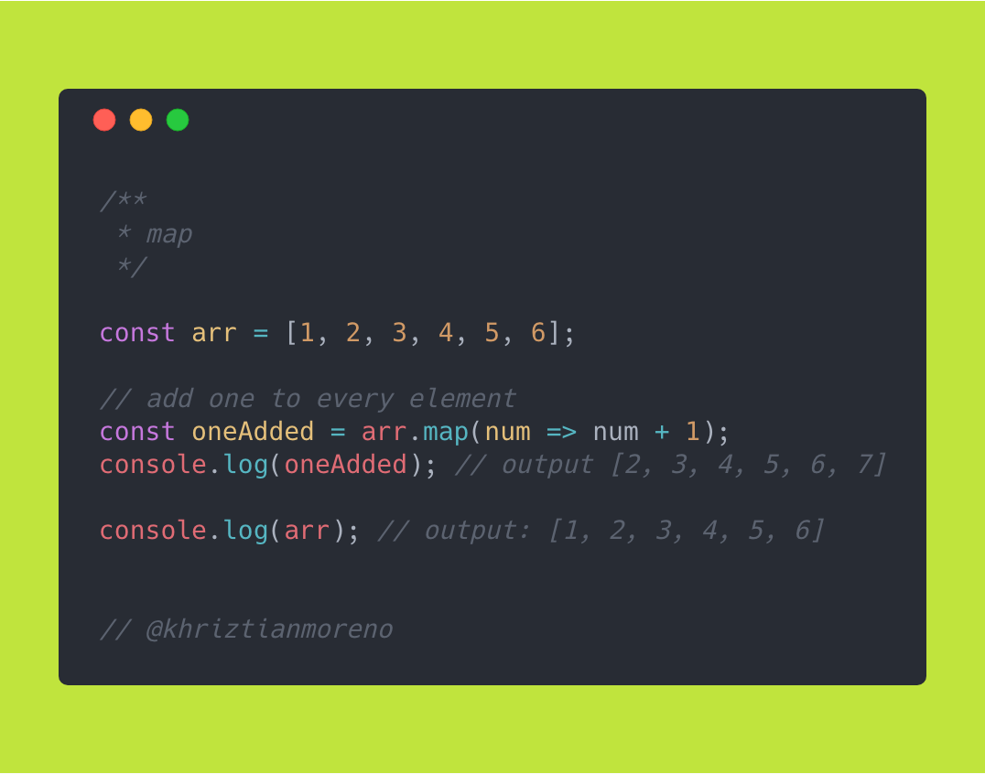
Map
Se ejecuta por cada elemento del array, y crea un nuevo array a partir del resultado de cada ejecución por elemento. Se podría utilizar cuando tenemos un array y sabemos que por cada elemento vamos a realizar un cambio.

Slide 7
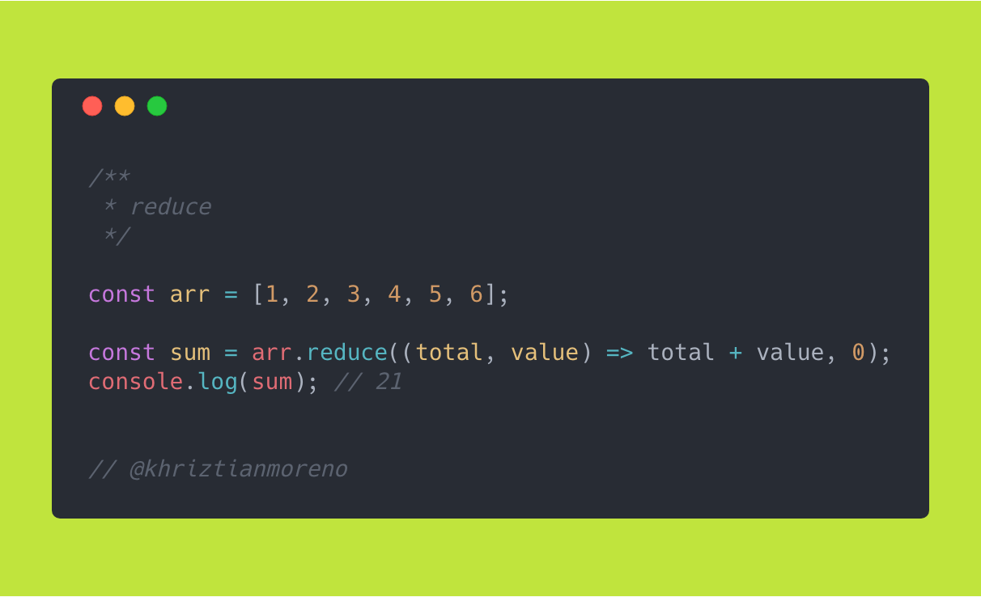
Reduce
Es una función que se va a ejecutar para cada elemento del array y luego devolver un único valor conocido como acumulado. Se podría utilizar cuando necesitas acumular cosas, por ejemplo sacar el total de las compras, también se puede utilizar para sacar promedios.

Slide 8
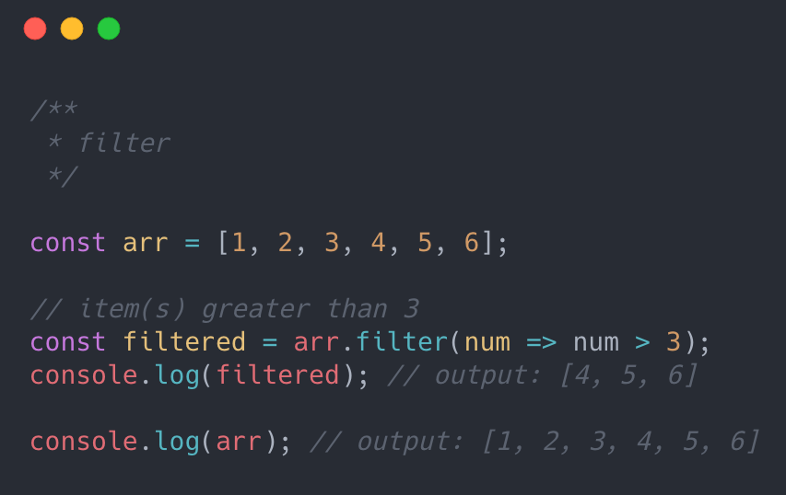
Filter
Se ejecuta por cada elemento de array, y crea un nuevo array con los elementos que cumplen cierta condición. Podríamos usarlo cuando tenemos un array y necesitamos filtrar datos.

